Slide 1
Informationsmøde om ny svømmehal den 7. april 2022

Slide 2
Dagsorden
Velkomst og baggrund v/ Michael Fenger
Gennemgang af undersøgelsesresultater v/ Stine Tarhan
Faktuelle spørgsmål til rådgiverne
Afslutning v/ Michael Fenger

Slide 3
Undersøgelser
Jordbundsundersøgelser ved kildeskovshallen og Gentofte Sportspark
v. Hasbo A/S, Peter Hasbo
Anlægsøkonomi
v. Rambøll, Heine Trond Hansen
Drift- og vedligeholdelsesøkonomi
v. Rambøll, Poul Ebbesen
Trafikundersøgelse ved Kildeskovshallen
v. Rambøll, Morten Agerlin Petersen
Bæredygtighed
Gentofte Ejendomme
Notes:
Skriv hvem der har lavet undersøgelserne

Slide 4
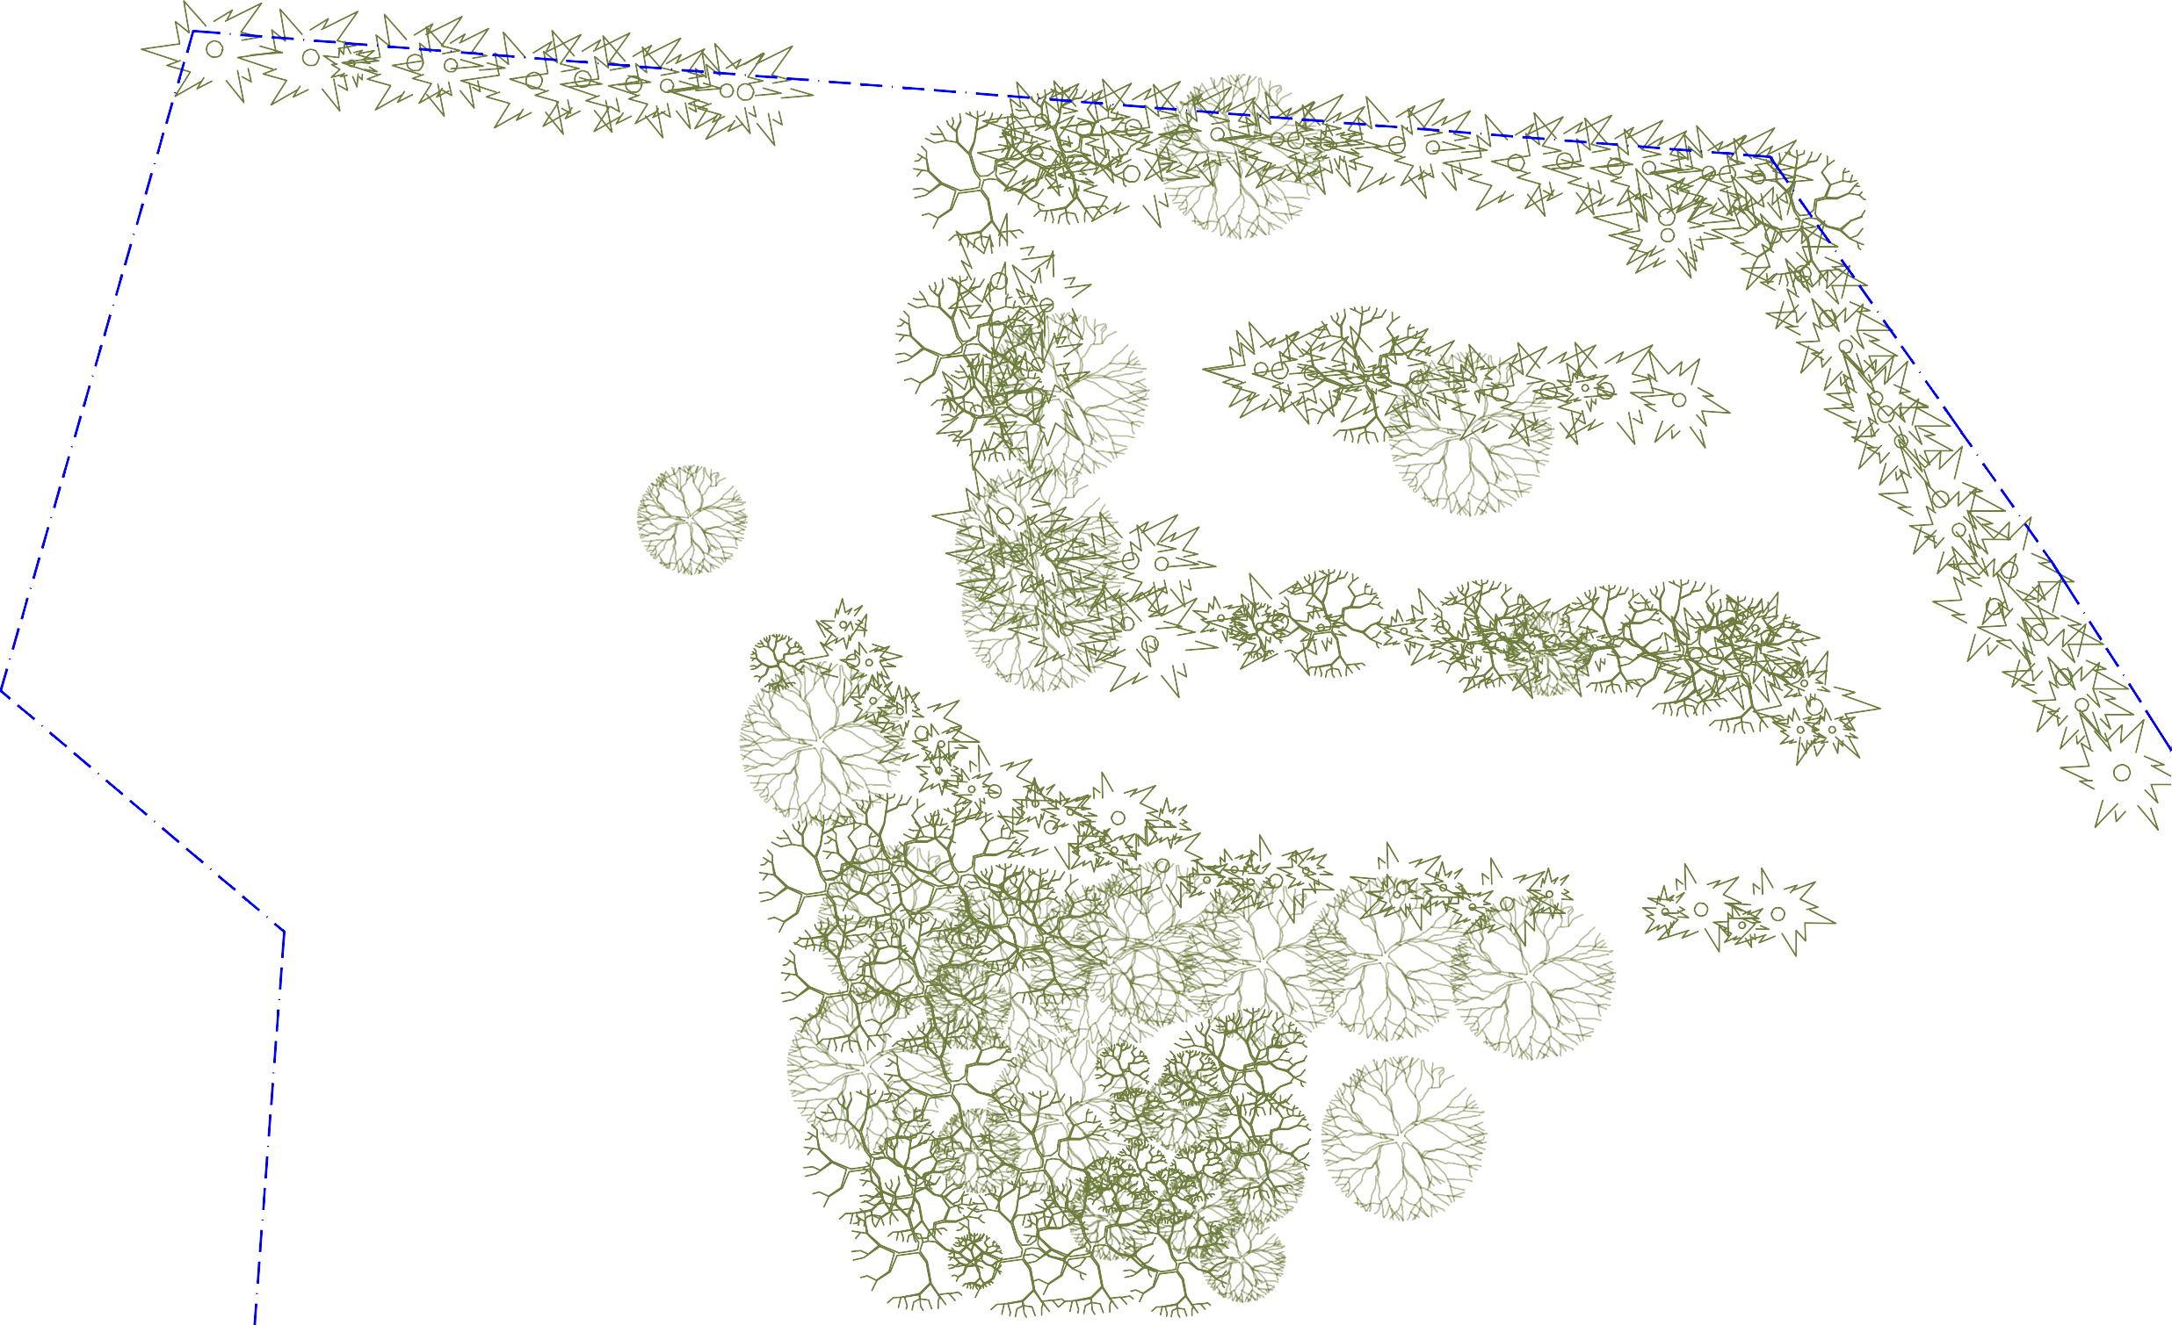
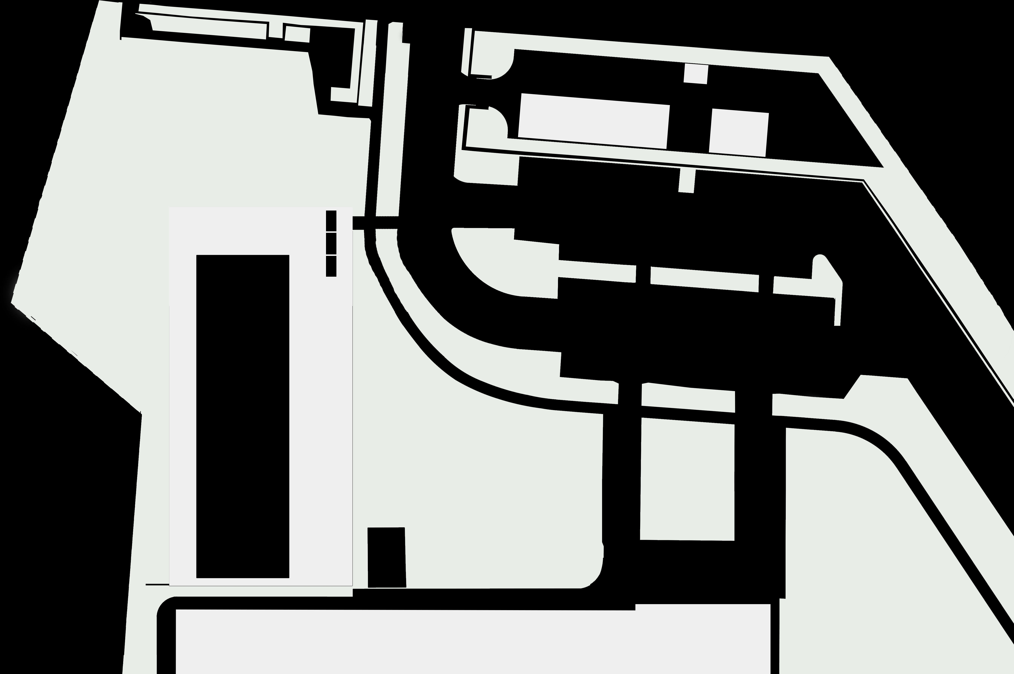
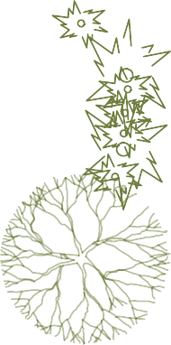
entasis
Placering ved Kildeskovshallen
07.10.2021
Adolphsvej
Jernbane

Slide 5
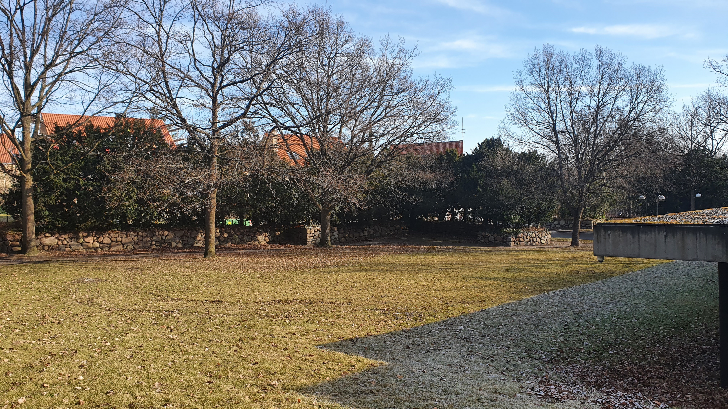

Slide 6
Placering ved Kildeskovshallen
Funktioner:
25 meter bassin, 8 baner, bredde 2,3 meter
1 undervisningsbassin
Tilhørende teknik- og servicearealer
Areal:
3.371 m2 (ekskl. option til klublokaler på 1. sal)

Slide 7
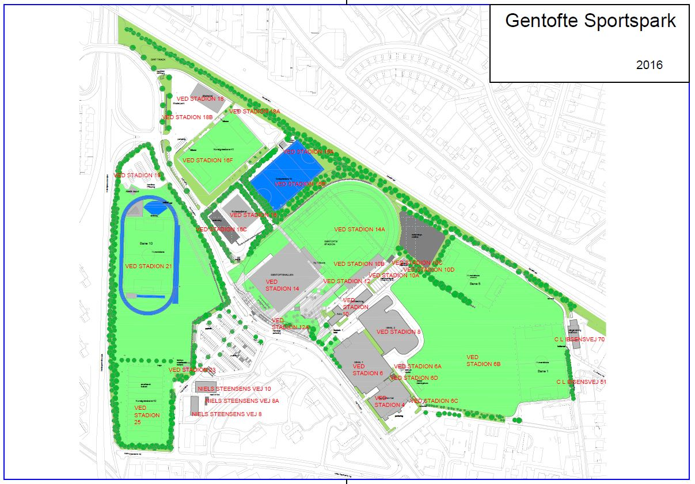
Placering i Gentofte Sportspark
Side 7

Slide 8
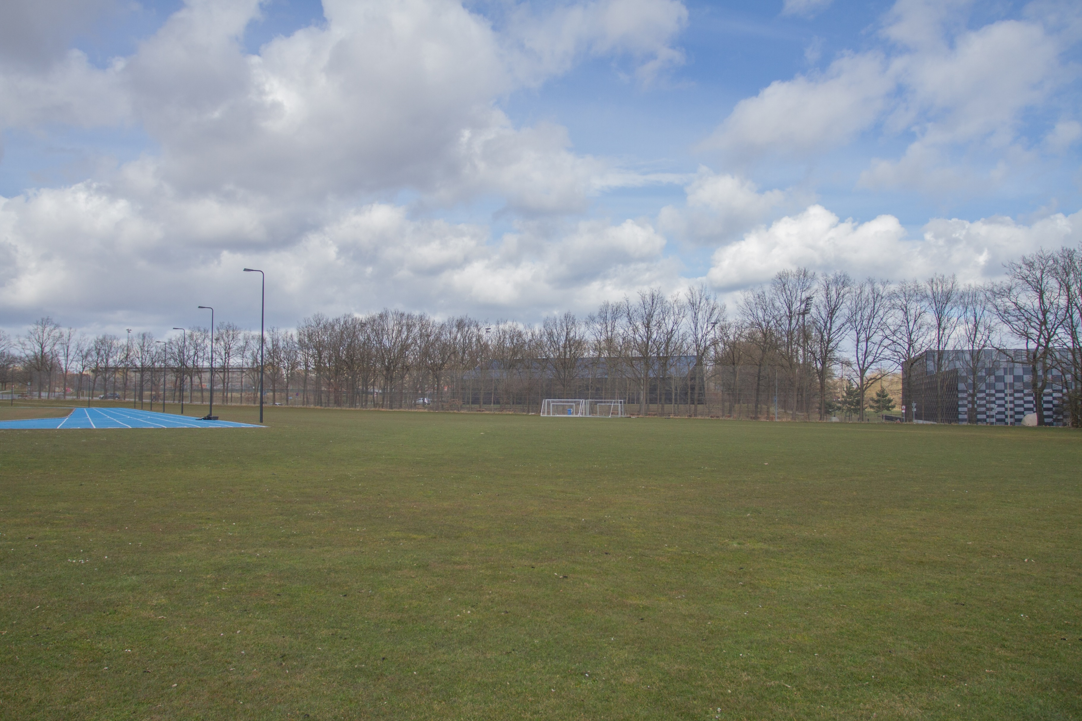

Slide 9
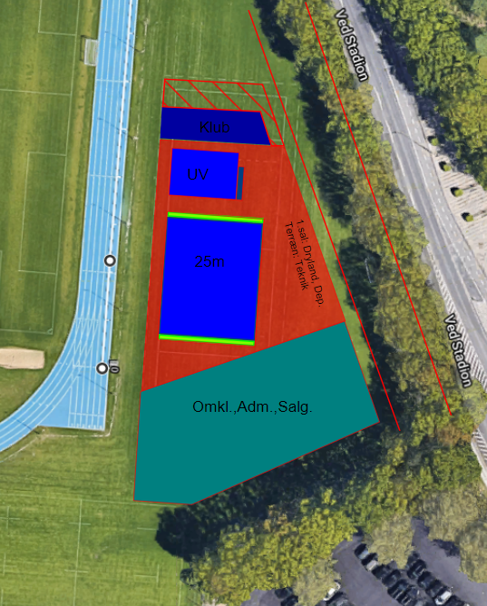
Placering i Gentofte Sportspark, lille model
Lille model
25 meter bassin, 8 baner 2,3 m
1 undervisningsbassin
Samme funktioner som tilbygning ved Kildeskovshallen
Supplerende nødvendige funktioner for selvstændig drift
Areal 3.961 m2
9

Slide 10
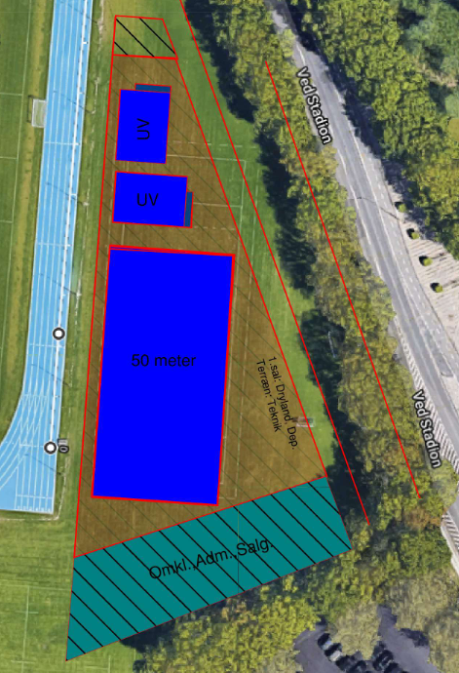
Placering i Gentofte Sportspark, stor model
Stor model
52 meter bassin, 10 baner banebredde 2,5
2 undervisningsbassiner
Nødvendige funktioner for selvstændig drift
Areal 5.707 m2
10

Slide 11
Jordbundsundersøgelser
Kildeskovshallen
Fredning af området kræver udgravning i det skrånende terræn mod nabogrunde
Udgravning medfører behov for sikring af byggegrube med spuns – nedvibrering eller sekantvæg
Højt grundvand kræver sikring af omgivelserne mod grundvandssænkning ved tilbagepumpning af grundvand udenfor bryggegrube
Gentofte Sportspark
Højt grundvand – byggeri forudsættes udført uden kælder, så grundvandet ikke skal håndteres
Blød bund – der skal pælefunderes
Forurening med slagger – byggeri forudsættes udført uden kælder, så forurening skal håndteres i mindst muligt omfang

Slide 12
Anlægsøkonomi
Kildeskovshallen - detaljeringsniveau
Skitseforslag fra entasis arkitekter og Rambøll ifm. opgaveudvalget
3.371 m2
Materialevalg og arkitektur veldefineret
Stålbassiner
Pladsforhold til teknik i kælder analyseret
Jordbundsforhold undersøgt
Gentofte Sportspark – detaljeringsniveau
Ingen tegninger – alene arealanalyser
3.961/5.707 m2
Arkitektonisk niveau som Gentoftehallen
Stålbassiner
Jordbundsforhold undersøgt

Slide 13
Anlægsøkonomi – hvordan er der arbejdet med prissætningen?
Kildeskovshallen
Samlede udgifter vurderet til 139,8 mio.
Fundering, byggegrube og grundvand prissat af geotekniker i samarbejde med Rambøll
Øvrig bygning er prissat på bygningsdelsniveau, dvs. døre, vinduer, gulve, tekniske løsninger
Erfaringspriser fra nyere byggerier og svømmehaller, herunder tekniske løsninger (dvs. ventilation, vandbehandling)
Udbydes i totalentreprise
Bygherrepulje til uforudseelige udgifter på 8%, da projektomfang er relativt veldefineret
Ekstraordinære prisstigninger pga. usikkert marked er ikke indarbejdet
Optioner og evt. tillæg for alternativ udførelse af byggegrube er ikke indarbejdet

Slide 14
Anlægsøkonomi – hvordan er der arbejdet med prissætningen?
Gentofte Sportspark
Samlede udgifter vurderet til 149,2 mio. kr. (lille model) og 234,4 mio. kr. (stor model)
Fundering og forurening prissat af geotekniker i samarbejde med Rambøll
Øvrig bygning er prissat baseret på erfaring for m2-priser
Tekniske løsninger er forudsat som ved Kildeskovshallen (dvs. ventilation, vandbehandling)
Udbydes i totalentreprise
Bygherrepulje til uforudseelige udgifter på 15%, da projektbeskrivelse er summarisk og mange valg ikke kendes pt.
Ekstraordinære prisstigninger pga. usikkert marked er ikke indarbejdet

Slide 15
Estimerede arealer og priser
 | Kildekovshallen 25 m. bassin + 1 UV bassin | Gentofte Sportspark 25 m. bassin + 1 UV bassin | Gentofte Sportspark 50 m. bassin + 2 UV bassiner
Bruttoareal | 3.371 m² | 3.961 m² | 5.707 m²
Håndværkerydelser | 29.799 kr./m² | 25.271 kr./m² | 28.112 kr./m²
Samlet estimat inkl. alle omkostninger og risiko | 41.471 kr./m² | 37.666 kr./m² | 41.067 kr./m²
Estimerede totalomkostninger | 139,8 mio. kr. | 149,2 mio. kr. | 234,4 mio. kr.
Notes:
Prissætning af optioner:
Areal til klublokaler og handicapomklædning medregnes i alle tre scenarier, da det ikke giver mening at undlade dem i GSP
Pris for nedrivning af den sorte diamant og nye p-pladser medtages ikke, da det er så lavt prioriteret af opgaveudvalget

Slide 16
Teoretiske, alternative beregningsmodeller - optioner og UFO
 | Kildekovshallen 25 m. bassin + 1 UV bassin | Gentofte Sportspark 25 m. bassin + 1 UV bassin | Gentofte Sportspark 50 m. bassin + 2 UV bassiner
Rambølls estimater ekskl. optioner | 139,8 mio. kr. | 149,2 mio. kr. | 234,4 mio. kr.
Rambølls estimater inkl. optioner | 154,9 mio. kr. | 160,9 mio. kr. | 240,6 mio. kr
Afsat 15% til UFO alle projekter ekskl. optioner | 146,8 mio. kr. | 149,2 mio. kr. | 234,4 mio. kr.
Afsat 15% til UFO alle projekter inkl. optioner | 161,9 mio. kr. | 160,9 mio. kr. | 240,6 mio. kr
Afsat 8% til UFO alle projekter ekskl. optioner | 139,8 mio. kr. | 142,2 mio. kr. | 223,1 mio. kr.
Afsat 8% til UFO alle projekter inkl. optioner | 154,9 mio. kr. | 153,9 mio. kr. | 229,3 mio. kr.
Notes:
Runde ringe
Areal til klublokaler og handicapomklædning medregnes i alle tre scenarier, da det ikke giver mening at undlade dem i GSP
Pris for nedrivning af den sorte diamant og nye p-pladser medtages ikke, da det er så lavt prioriteret af opgaveudvalget

Slide 17
Årsager til prisforskel mellem de tre muligheder
Det samlede areal er den mest afgørende faktor
Procentdelen af bassinareal i forhold til det samlede areal har stor betydning for kvadratmeterprisen
Forskel i uforudsete udgifter – 8% i KH og 15% i GSP
Kvalitetsniveauet ved Kildeskovshallen er lidt højere
Omkostninger til jord og grundvand er højere ved KH (nedgravet)

Slide 18
Drift og vedligehold
Grundlag for beregninger for de tre modeller
Brugsbelastning – forventet stigning i gæster over 10 år
Forbrug og forsyning
Renhold
Vedligehold og service af bygning
Drift, vedligehold og service af særligt svømmehals-udstyr
Personale
Driftsindtægter
Genopretningsudgifter (bygning)
Offentlig adgang

Slide 19
Drift og vedligehold
Fremtidige D&V udgifter efter 10 år – ved fuld udnyttelse
 | KSH 25 m + 1 UV | GSP 25 m + 1 UV | GSP 50 m + 2 UV
Samlet driftsudgift inkl. løbende vedligeholdelse | - 5.340 mio. | - 10.390 mio. | - 14.705 mio.
Entreindtægter år 10 | 3.700 mio. | 3.700 mio. | 8.200 mio.
Resultat år 10 ekskl. genoprettende vedligehold | - 1.640 mio. | - 6.690 mio. | - 6.505 mio.
Genoprettende Vedligeholdelse | - 2.300 mio. | - 2.700 mio. | - 3.800 mio.
Samlet udgift inkl. genoprettende vedligeholdelse, år 10 | - 3.940 mio. | - 9.390 mio. | - 10.305 mio.
Notes:
Forskel i KSH og GSP er primært personale

Slide 20
Trafik ved Kildekovshallen
Grundlag for analysen
Trafiktællinger, justeret for nedgang pga. corona
Observationer af parkeringsadfærd på området og på naboveje
Data vedr. besøgende til haller, mv. justeret for nedgang pga. corona
Antal indkørende og parkerede biler er sat i relation til besøgstallene til de forskellige funktioner
Antal biler til nuværende svømmehalsfunktioner er vurderet, baseret på svømmehalsgæsternes andel af samlet antal besøgende til hallen og placeringen af de parkerede biler
Antal biler (gennemsnit) til fremtidigt 25 m bassin mv. er fremskrevet med den forventede stigning i antal besøgende ved fremtidig fuld kapacitet – svarende til aktivitetsstigning på 36% for svømning

Slide 21
Trafik ved Kildeskovshallen
Konklusioner
Der er i dag 215 pladser
På gennemsnitlige dage vurderes fremtidigt behov for 160 pladser = kapacitet vurderes at være tilstrækkelig
I gennemsnitlige weekender vurderes fremtidigt behov for 215 pladser = kapacitet vurderes at være tilstrækkelig
Behov ved større stævner og møder er ikke dækket - anslået 20-30 dage om året.
Parkeringspladsen kan udnyttes bedre:
Skiltning og henvisningssystem
Opstribning
Omdisponering ift af- og påstigning
Mulighed for op til 34 ekstra pladser – men det vurderes, at en del af disse pladser vil komme i konflikt med fredning

Slide 22
Bæredygtighed
Screening af bæredygtighedspotentiale | KSH | GSP
Kompakt byggeri med lavt arealforbrug
Valg af byggematerialer med lang holdbarhed
Valg af materialer med lav CO2 udledning i produktionsprocessen
Anvendelse af solceller
Anvendelse af solfanger
Genanvendelse af overskudsvarme fra skøjtehaller
Grønt tag
Bevaring af eksisterende træer og bevoksning på byggegrund |  | Ikke aktuelt
Brug af genbrugsbyggematerialer
Genanvendelse af tagvand til banevanding | Ikke aktuelt
Genanvendelse af overskudsvarme fra brugsvand
Mindskelse af CO2 udledning i byggefasen | Er ikke vurderet | Er ikke vurderet

Slide 23
Spørgsmål
Jordbundsundersøgelser
Anlægsøkonomi
Driftsøkonomi
Parkering
Bæredygtighed
Øvrige spørgsmål

